Slide 1

Технология подготовки
учащихся к выполнению
заданий ОГЭ и ЕГЭ – 2026
по устной речи
Карапетян И.В. – учитель английского и немецкого языков в.к.к.
МАОУ г. Новосибирска «Лицей №9»

Slide 2
ОГЭ

Slide 3
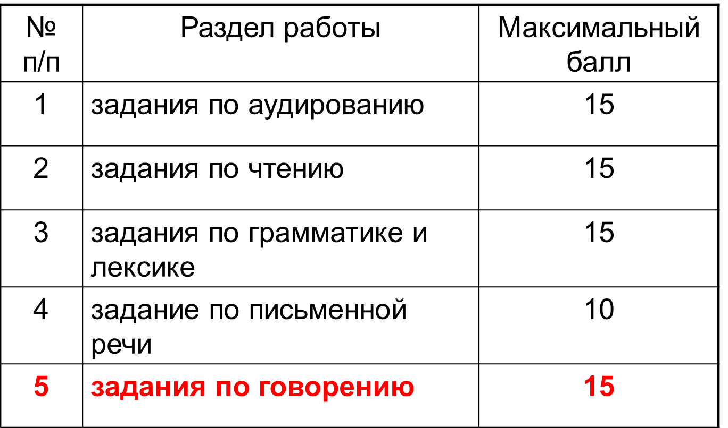
Разделы ОГЭ

Slide 4
Задание | Содержание | Уровень слож- ности | Макс. балл | Время на под- готовку | Время ответа
1 | Чтение вслух небольшого текста научно-популярного характера | Б | 2 | 1,5 мин. | 2 мин.
2 | Ответы на 6 вопросов в рамках определенных тем (школа, семья, досуг и увлечения, занятия спортом, путешествия, праздники, еда, транспорт и т.д.). Участник ОГЭ слышит вопросы, на которые ему следует ответить | П | 6 | - | 40 с. ответ на каждый вопрос
3 | Монологическое выказывание по предложенной теме (школьная жизнь и изучаемые предметы, семья, увлечения, занятия спортом, здоровый образ жизни, занятия иностранным языком, путешествия, праздники, средства массовой информации и коммуникации, транспорт и т.д.) | Б | 7 | 1,5 мин. | 2 мин.

Slide 5
ЗАДАНИЕ 1 УСТНОЙ ЧАСТИ: чтение текста вслух
Task 1. You are going to read the text aloud. You have 1.5 minutes to read the text silently, and then be ready to read it aloud. Remember that you will not have more than 2 minutes for reading aloud.
Text 1
Scientists have long been working on new orbital technologies for growing plants. They tried to grow different plants on the International Space Station. Then the plants were sent back to the Earth for further study. This year, for the first time, astronauts could eat green leaves grown in space. Space farming is extremely important for the future space missions planned to Mars because it gives fresh food and vitamins. The new plant growing system is very smart. It informs humans when the plants need water. Special sensors measure the thickness of the leaves. If they become too thin, detectors send signals. This technology helps save water in space and grow a good harvest.

Slide 6

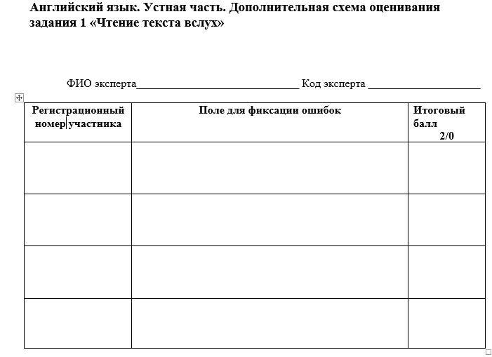
ЗАДАНИЕ 1 УСТНОЙ ЧАСТИ: чтение текста вслух

Slide 7
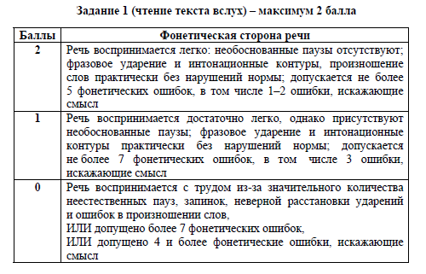
КРИТЕРИИ ОЦЕНИВАНИЯ:

Slide 8
Фонетические навыки
(их отсутствие ведет к снижению оценки):
владеть правилами чтения и исключениями из правил, позволяющими произносить слова без грубых ошибок, искажающих смысл слова и приводящих к сбою коммуникации;
дифференцировать и правильно произносить долгие и краткие гласные: [ɑː] – [ʌ], [iː] – [ɪ]; [ɔː] – [ɒ]; [u:] – [u];
дифференцировать и правильно произносить межзубные [ ð ]/ [ θ ] и фрикативные согласные [z]/[s]; не замещать межзубные фрикативными (think – sink);

Slide 9
дифференцировать и правильно произносить губно-губной [w] и губно-зубной [v] согласные;
дифференцировать и правильно произносить гласные [ɔː] и [ɜː] (walk – work; form – firm); владеть «связующим r» (linking r), т.е. озвучивать конечную r/re в позиции перед гласной, если с гласной начинается следующее слово (например, there is, where are…)
правильно использовать при чтении текста вслух сильную и слабую формы местоимений и других служебных слов

Slide 10
В области интонации
(их отсутствие ведет к снижению оценки)
расстановка пауз – правильное деление текста на смысловые группы (отрезки), с помощью пауз, варьирующихся по длине (более короткие внутри предложения, более длинные в конце предложения);
расстановка фразового ударения – чередование ударных и неударных слов в зависимости от характера слов (служебные и знаменательные части речи);
владение нисходящим тоном для законченной смысловой группы;
владение восходящим тоном для оформления незаконченной группы, в том числе в случае перечисления.

Slide 11
ЗАДАНИЕ 1 УСТНОЙ ЧАСТИ: чтение текста вслух
Фонетические ошибки, искажающие смысл
✓ неправильное произношение звука (замена фонемы), которая приводит к искажению значения слова, если пара слов различается именно на его основе, например ship – sheep.
✓ слово становится неузнаваемым из-за его неправильного произношения, например put произносится с тем же звуком, что cut, или слово science – с двумя согласными в начале.
✓ неверная расстановка пауз
Фонетические ошибки, искажающие смысл
- ошибки, которые приводят к сбою в коммуникации

Slide 12
ВАЖНО!
Если участник экзамена не успел дочитать 2-3 слова, ответ проверяется;
Если не дочитано 4 или более слов, ответ не проверяется и оценивается 0 баллов;
Если участник экзамена при чтении пропускает или вставляет слова, каждое пропущенное или добавленное слово считается грубой ошибкой. Таким образом, при 4-х пропущенных или добавленное словах ответ также оценивается 0 баллов.
Если участник экзамена при чтении пропустил строку, ответ оценивается 0 баллов.
Участник экзамена при чтении исправился с правильного варианта на неправильный?
Оцениваем последний услышанный

Slide 13
Как успешно выполнить задание 1
внимательно прочитать текст задания про себя, обращая внимание на условия задания: 1,5 минуты на подготовку к ответу (знакомство с текстом) и не более 2 минут на чтение текста вслух;
просмотреть текст и выделить синтагмы в длинных предложениях, трудные для произношения слова;
продумать интонацию различных типов коммуникативных предложений;
прочитать текст шепотом, а потом вслух, обращая внимание на слитность и беглость речи.

Slide 14
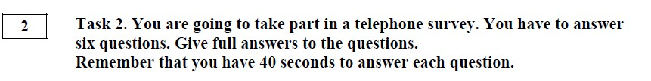

Устная часть ОГЭ: условный диалог-расспрос

Slide 15
Устная часть ОГЭ: условный диалог-расспрос
В ходе выполнения этого задания участник ОГЭ должен продемонстрировать следующие умения диалогической речи:
сообщать запрашиваемую информацию, отвечая на вопросы разных видов;
выражать свое мнение / отношение к теме обсуждения;
точно и правильно употреблять языковые средства оформления высказывания.

Slide 16
Устная часть ОГЭ: условный диалог-расспрос
Баллы
Ответы на вопросы 1–6 | 1 балл Дан полный ответ на постав- ленный вопрос; допущенные отдельные фоне- тические, лексические и грам- матические погрешности не затрудняют понимания | 0 баллов Ответ на вопрос не дан, ИЛИ ответ не соответствует заданному вопросу, ИЛИ ответ дан в виде слова или словосочетания, И/ИЛИ допущены фонетические, лексические и грамматические ошибки, препятствующие пониманию ответа

Slide 17
Английский язык. Устная часть. Дополнительная схема оценивания задания 2 (условный диалог-расспрос).
ФИО эксперта_________________ Код эксперта __________________
НОМЕР БЛАНКА
Холистическое оценивание | Вопрос 1. Дан полный ответ на вопрос; допущенные погрешности не затрудняют понимания
 | Вопрос 2 Дан полный ответ на вопрос, допущенные погрешности не затрудняют понимания
 | Вопрос 3 Дан полный ответ на вопрос; допущенные погрешности не затрудняют понимания
 | Вопрос 4 Дан полный ответ на вопрос; допущенные погрешности не затрудняют понимания
 | Вопрос 5 Дан полный ответ на вопрос; допущенные погрешности не затрудняют понимания
 | Вопрос 6 Дан полный ответ на вопрос; допущенные погрешности не затрудняют понимания
 | ИТОГОВЫЙ БАЛЛ (максимальный балл – 6)

Slide 18
Задание 2: каждый ответ оценивается отдельно
• Если в вопросе о предпочтениях требуется объяснить свой ответ, а участник упоминает в качестве своих предпочтений, например, два жанра книг, фильмов, два учебных предмета и т.п., но дает объяснения только по одному виду, ответ принимается.
• Если ответ содержит фактическую ошибку (например, неправильную фамилию автора литературного произведения, неправильную дату известного исторического события), то ответ не принимается.
• Если вопрос задан, например, о прошлом или о будущем, а учащийся отвечает в настоящем времени –
это ошибка в коммуникации. К такому же типу ошибок отнесём ответ “I like/ I prefer” на вопрос “would you like/ would prefer”. В этих случаях ответы не принимаются.
ВАЖНО: экзаменуемые плохо воспринимают вопрос “What is your best friend like?” – в ответ рассказывают об увлечениях друга (What does your best friend like?), хотя вопросам “What is he/she like?” и “What does he/she look like?”, смысловой разнице между ними уделяется большое внимание еще в начальной школе.

Slide 19
Ошибки, препятствующие пониманию ответа
Фонетика - лексика
• Вопрос: How many TV sets do you have at home? – So, about five TV [seats] (вместо TV [sets]) – 5 посадочных мест? перед телевизором), сбой коммуникации
Лексика
• Вопрос: What do you do together with your friend? – We spell all time together.
• Вопрос Do you collect anything? – ответ I collect marks.
Грамматика
• Вопрос: What are your career plans? – My career plans are found an exams and going to the college.
• Вопрос: Why have you chosen this career plan? – ответ Because I have been a sports commentator or footballer. I would like a football player, it is my imagine.
• Вопрос: Where and when did you meet your best friend? – We are met at the school in third year ago.

Slide 20
Как успешно выполнить задание 2
прочитать текст задания про себя, обращая особое внимание на условия задания: количество вопросов (6 вопросов) и время ответа (40 секунд);
давать полные и точные ответы на заданные вопросы, при необходимости используя аргументацию и выражая свое отношение к предмету речи;
использовать лексические единицы и грамматические структуры, соответствующие коммуникативной задаче и сложности задания.

Slide 21
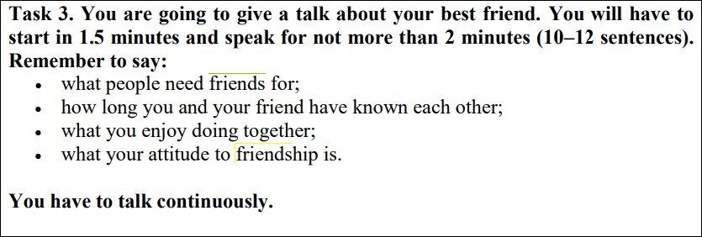
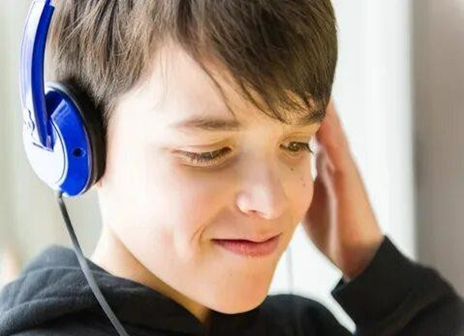
Устная часть ОГЭ: тематическое монологическое высказывание

Slide 22
Задание 3
«Тематическое монологическое высказывание»
оценивается по трем критериям:
1) решение коммуникативной задачи (максимальный балл – 3);
2) организация высказывания (максимальный балл – 2);
3) языковое оформление речи (максимальный балл – 2).

Slide 23
Английский язык. Устная часть. Дополнительная схема оценивания задания 3 (монологическое высказывание).
ФИО эксперта______________ Код эксперта _______________
НОМЕР БЛАНКА
1. Решение коммуникативной задачи (Содержание) | Аспект 1
 | Аспект 2
 | Аспект 3
 | Аспект 4
 | ИТОГОВЫЙ БАЛЛ (максимальный балл – 3)
2. Организация | Наличие вступления и заключения, завершенность высказывания
 | Логичность и использование средств логической связи
 | ИТОГОВЫЙ БАЛЛ (максимальный балл – 2)
3. | ЯЗЫКОВОЕ ОФОРМЛЕНИЕ ВЫСКАЗЫВАНИЯ (максимальный балл – 2)

Slide 24
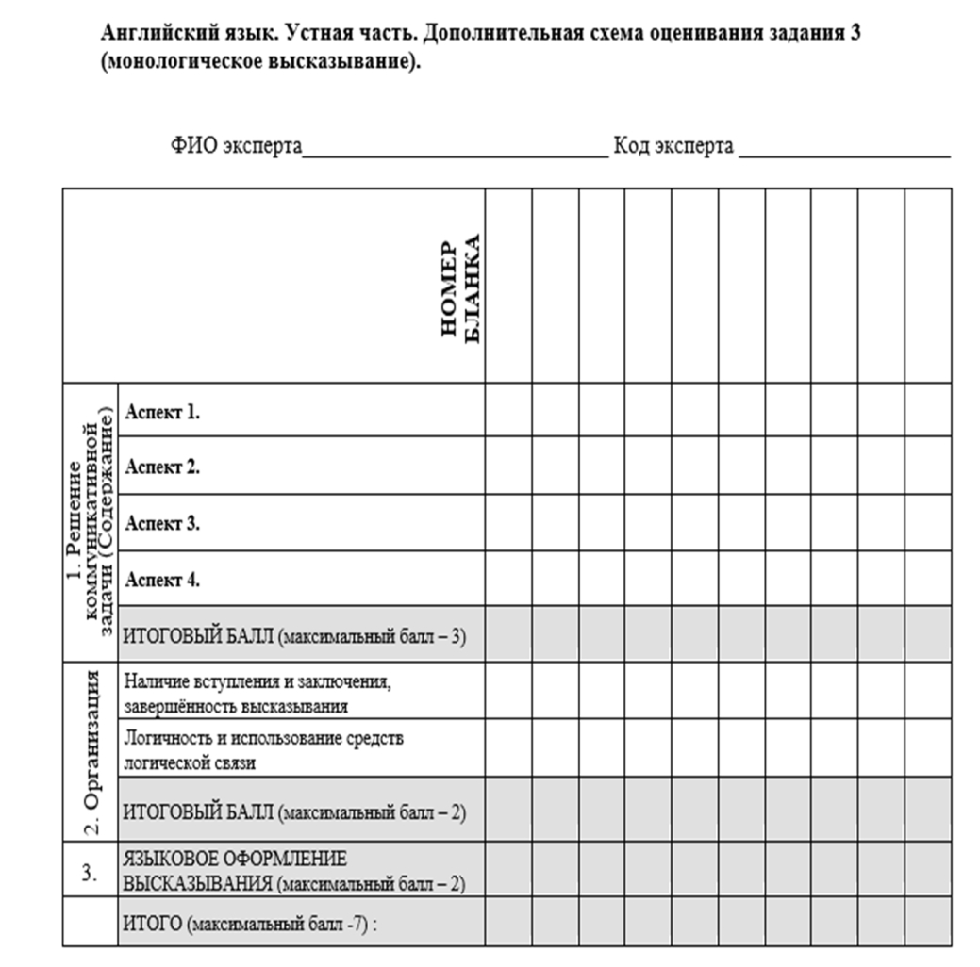
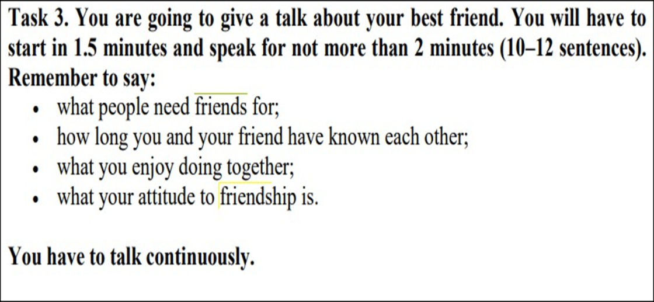
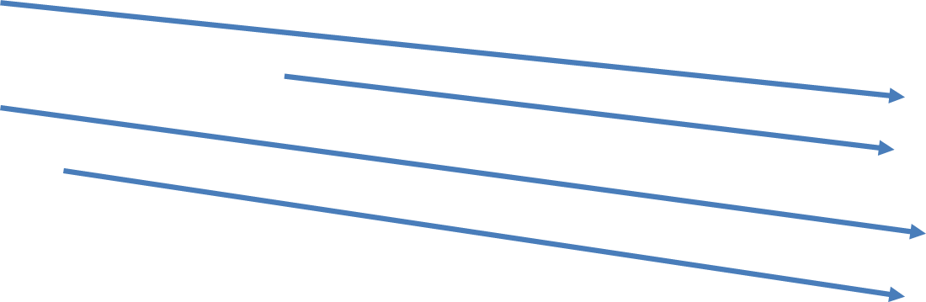

Устная часть ОГЭ: тематическое монологическое высказывание

Slide 25
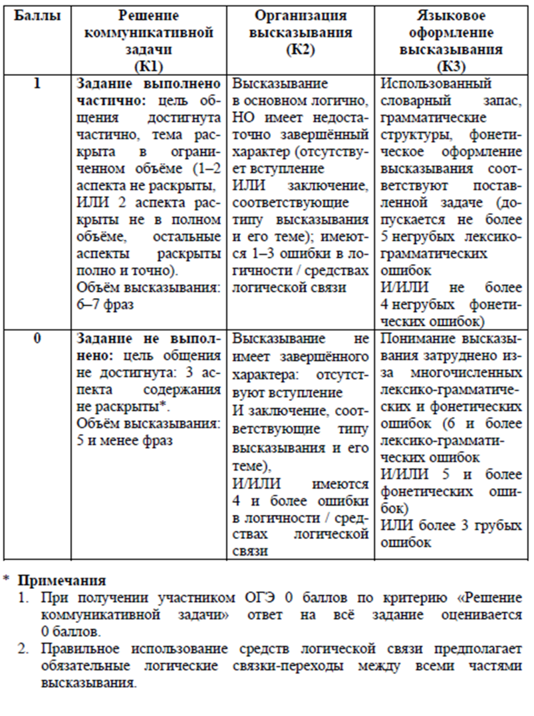
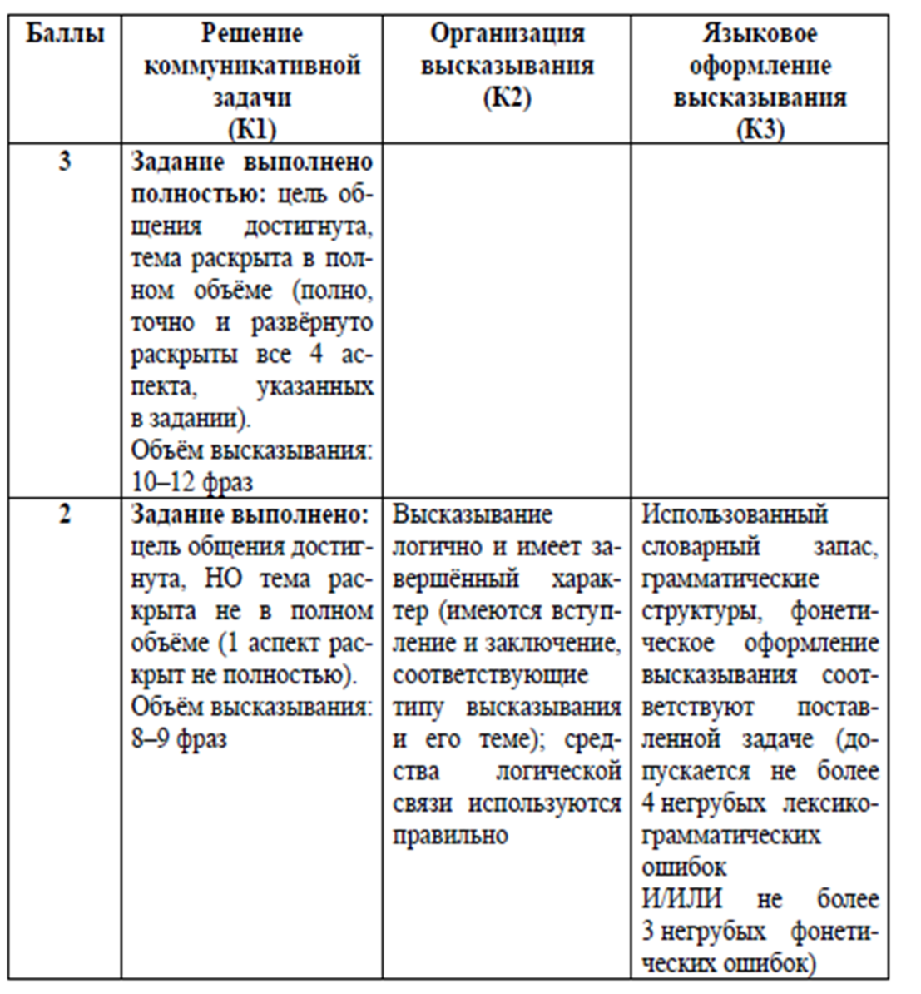
Задание 3: Критерии оценивания

Slide 26
Критерий
«Решение коммуникативной задачи»
Аспект раскрыт полно, если ответ раскрывает содержание данного пункта плана и отвечает коммуникативной задаче. Полный ответ на пункт плана включает все элементы вопроса: WHERE and WHEN, WHAT and WHY. Если дан ответ только на одну часть вопроса, то такой ответ считается неполным.
Аспект раскрыт точно, если ответ соответствует данному пункту плана. Неточным считается ответ, если он НЕ ВПОЛНЕ соответствует пункту плана, содержит фактическую ошибку, отход от темы, элементы топика или включает отдельные фразы, непонятные в силу языковых ошибок.
!!! Аспект является нераскрытым, если непонятен из-за языковых ошибок или представляет собой набор слов, грамматически не связанных или если отсутствует подлежащее или сказуемое.

Slide 27
Схема ответа
Вступление
1-й вопрос
2-й вопрос
3-й вопрос
Заключение
10-12
предложений

Slide 28
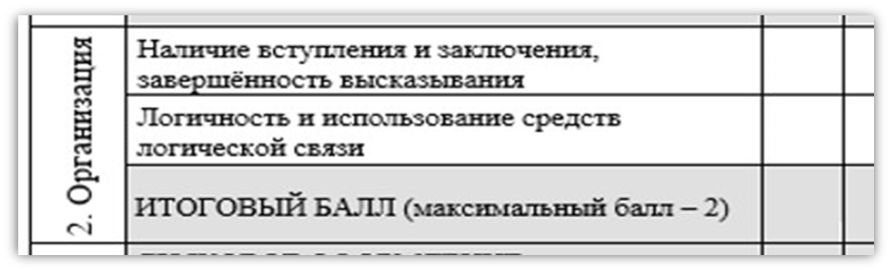
Критерий
«Организация высказывания»
2 балла
1 балл
0 баллов

Slide 29
Критерий организация высказывания оценивает:
логичность и связность высказывания, которые обеспечиваются правильным использованием языковых средств передачи логической связи между отдельными частями высказывания (союзы, вводные слова, местоимения и т.п.);
композицию высказывания: наличие вступления, основной части
(в соответствии с аспектами задания), заключения (монологическое высказывание не должно заканчиваться на середине фразы).

Slide 30
ОТ: вступление и заключение
Вступление
• I am going to give a talk about + тема монолога
• I’d like to speak about + тема монолога.
Заключение
• «That's all I wanted to say about + тема монолога».
Важно
• Если во вступлении или в заключении отсутствует указание на тему монолога, то ответ не может быть оценен по ОВ выше, чем 1 баллом.
• Если ни во вступлении, ни в заключении нет указания на тему монолога, ответ оценивается 0 баллов по ОВ.
• Возможно расширение вступления и заключения за счет замечаний общего характера о важности темы монолога, но в ОГЭ 2025 г. это не является обязательным.
• Приветствие «Здравствуйте! / Добрый день» и т.п. необязательно, но ошибкой не является, как и «Спасибо!» / «Спасибо за внимание!» в конце монолога. Все эти фразы должны быть произнесены на
изучаемом иностранном языке, фразы на русском языке не
засчитываются.
Высказывание логично и имеет завершенный характер
(имеются вступление
и заключение, соответствующие типу высказывания и его теме); средства
логической
связи используются правильно

Slide 31
ОВ: логичность и средства логической связи
Цель задания – целостный монолог, связное монологическое высказывание.
• Пункты плана – это НЕ отдельные вопросы, на которые можно ответить отдельными фразами без каких-либо логических связок- переходов.
• В основной части монолога обязательно использование 1-2 логических связок при раскрытии тех пунктов, которые менее связаны между собой в смысловом плане. Например, в монологе на тему путешествий два первых пункта носят общий характер: почему людям нравится путешествовать по России, какие виды транспорта популярны. В третьем пункте участник экзамена должен сказать о себе – какие места в России он хотел бы посетить. И здесь просится логическая связка As for me, … .
To begin with, … As for my favourite book , … To conclude , … Speaking of …,
Высказывание логично и имеет завершенный характер
(имеются вступление
и заключение, соответствующие типу высказывания и его теме); средства
логической
связи используются правильно

Slide 32
Критерий «Языковое оформление высказывания»
• соответствие использованных лексических единиц и грамматических структур поставленной коммуникативной задаче
• правильность оформления лексических словосочетаний, соблюдение узуальной (общепринятой) сочетаемости английского языка, соответствие используемой лексики требованиям ФОП
(тематическое содержание речи; социокультурные знания и умения; компенсаторные умения)
• правильность используемых грамматических средств, соответствие используемых грамматических конструкций требованиям ФОП
• соблюдение норм произношения английского языка: звуки в потоке речи

Slide 33
Под лексико-грамматическими ошибками понимаются нарушения в использовании слов в контексте, словосочетаний и нарушения в использовании грамматических средств.
Фонетическими ошибками являются нарушения в использовании фонетических средств.
Грубыми ошибками являются ошибки элементарного уровня и ошибки, которые меняют смысл высказывания.

Slide 34
Типичные ошибки экзаменуемых при выполнении задания 3
• забывают, что монологическое высказывание требует вступления и заключения и что эти части должны соответствовать и типу высказывания (ситуации общения), и теме монолога (тема должна быть упомянута во вступлении и в заключении);
• не раскрывают полно и точно содержание четырех аспектов задания;
• забывают давать развернутую аргументацию, если в одном из аспектов задания есть “why”;
• дают избыточную информацию, которая не обозначена в пунктах плана;
• нарушают целостность и связность монолога: воспринимают пункты плана как отдельные вопросы, на которые и дают не связанные между собой ответы;
• допускают ошибки в средствах логической связи;
• допускают фонетические, а также лексические и грамматические ошибки элементарного уровня и ошибки, искажающие смысл высказывания.

Slide 35
Как успешно выполнить задание 2
внимательно прочитать текст задания, обращая особое внимание на условия задания: четыре аспекта, которые необходимо раскрыть, время на подготовку к ответу (1,5 минуты) и время ответа (не более 2 минут);
продумать монологическое высказывание: вступление (о чем будете говорить), основную часть (раскрытие четырех аспектов задания), заключение (подведение итога сказанному, выражение своего мнения).

Slide 36
Во время ответа необходимо:
начать с общего представления темы;
раскрыть содержание четырех аспектов задания;
давать развернутую аргументацию, если в одном из аспектов задания есть “Why”;
стараться не давать избыточную информацию, которая не обозначена в пунктах
использовать лексические единицы и грамматические структуры, соответствующие коммуникативной задаче и сложности задания;
подвести итог, обобщив сказанное в основной части высказывания и выразив своё отношение к теме.

Slide 37
Полезная информация
документы, определяющие структуру и содержание КИМ ОГЭ 2026 г.;
открытый банк заданий ОГЭ;
методические рекомендации и методические материалы для экспертов
https://fipi.ru/
Полезные ссылки: https://speaking.svetlanaenglishonline.ru/ -онлайн -тренажёр по говорению
https://injaz9.ru/ Информационный портал Основного Государственного Экзамена ОГЭ (ГИА9)

Slide 38
ЕГЭ

Slide 39
Изменения в 2026
2026
Изменения в содержании КИМ отсутствуют.
2025
В ЕГЭ по английскому языку в 2025 году произошли следующие изменения:
В устной части изменилась формулировка задания № 4 – убрали надписи к фотографиям Photo1 и photo 2. Высказывать своё мнение нужно относительно видов/типов того, что представлено на фотографиях, а не напрямую о проиллюстрированных активностях, занятиях.
Ключевое изменение ЕГЭ по английскому языку в 2025 году коснулось критериев оценивания задания № 4 устной части. Составители уточнили количество логических ошибок во втором критерии «Организация высказывания». Теперь экзаменуемым разрешили получить 3 балла, допустив одну ошибку.

Slide 40
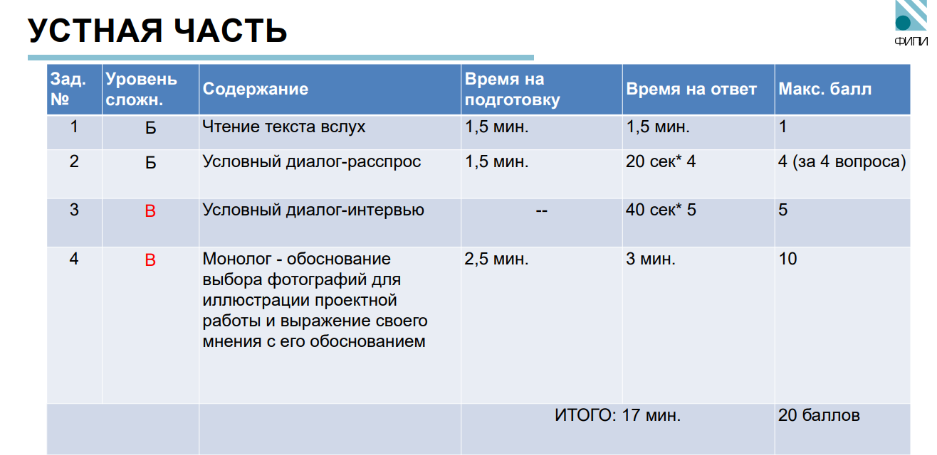

Slide 41
Общие правила, касающиеся всех заданий устной части
Если экзаменуемый сделал ошибку и исправился или если он изменил правильный ответ на неправильный, эксперт оценивает последний вариант, который он слышит в аудиозаписи.
При сдаче устной части ЕГЭ по английскому языку участник может использовать как британский, так и американский вариант английского языка. Критерии оценивания выполнения заданий устной части ЕГЭ не содержат требований в отношении выбора британского или американского произношения. Оценка не снижается, если участник экзамена последовательно использует американский вариант английского языка.
Однако если экзаменуемый использует британский вариант и вдруг в отдельном слове использует американское произношение, это считается фонетической ошибкой. Что касается лексических и грамматических американизмов, то они ошибками не считаются.

Slide 42
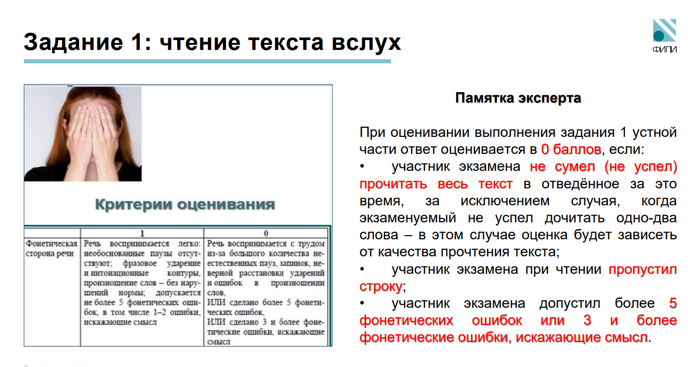

Slide 43
Сегментный уровень (звуки)
При чтении вслух экзаменуемый должен обязательно продемонстрировать следующие навыки (их отсутствие ведёт к снижению оценки):
владеть правилами чтения и исключениями из правил, позволяющими произносить слова без грубых ошибок, искажающих смысл слова и приводящих к сбою коммуникации;
дифференцировать и правильно произносить долгие и краткие гласные: [iː] – [ɪ] (peak –
pick); [ɔː] – [ɒ] (short – shot); [ɑː] – [ʌ] (heart – hut); [u:] – [u ] (pool – pull);
дифференцировать и правильно произносить межзубные [ð]/[θ] и фрикативные согласные[z]/[s] без замещения их межзубными фрикативными (think – sink);
дифференцировать и правильно произносить губно-губной [w] и губно-зубной [v] согласные;
дифференцировать и правильно произносить гласные [ɔː] и [ɜː] (как, например, в словах
walk – work, form – firm);
владеть «связующим r» (linking r), т.е. озвучивать конечную r/re в позиции перед гласной, если с гласной начинается следующее слово (например, where is, there are);
правильно использовать при чтении текста вслух сильную и слабую формы местоимений и других служебных слов.

Slide 44
Сверхсегментный уровень (интонация)
При чтении вслух экзаменуемый должен обязательно продемонстрировать следующие навыки в области интонации (их отсутствие ведёт к снижению оценки):
расстанавливать паузы – правильно делить текст на смысловые группы (отрезки) с помощью пауз, варьирующихся по длине (более короткие внутри предложения, более длинные в конце предложения);
расстанавливать фразовое ударение – чередование ударных и неударных слов в зависимости от характера слов (служебные vs знаменательные части речи);
владеть нисходящим тоном для законченной смысловой группы;
владеть восходящим тоном для оформления незаконченной группы, в том числе в случае перечисления;
правильно интонационно оформлять разные коммуникативные типы высказывания.

Slide 45
Задание 1 оценивается холистически
Экзаменуемый получает 1 балл, если его речь воспринимается легко: необоснованные паузы отсутствуют; фразовое ударение и интонационные контуры, произношение слов без нарушений нормы (допускается не более 5 фонетических ошибок, в том числе 1–2 ошибки, искажающие смысл).
Если же речь воспринимается с трудом из-за большого количества неестественных пауз, запинок, неверной расстановки ударений и ошибок в произношении слов, или сделано более 5 фонетических ошибок, или сделано 3 и более фонетические ошибки, искажающие смысл, ответ оценивается в 0 баллов.

Slide 46
При оценивании выполнения этого задания важно правильно классифицировать фонетические ошибки, искажающие смысл (такие ошибки сегментного уровня также называются фонематическими/фонологическими ошибками).
Неправильное произношение звука (замена фонемы) приводит к искажению смысла, если пара слов различается именно на его основе, например: live – leave, cut – cart. Другой случай этого рода – когда слово становится неузнаваемым из-за его неправильного произношения, например, put произносится с тем же звуком, что cut или слово science – с двумя согласными в начале. Таким образом, под фонетическими ошибками, искажающими смысл, понимаются ошибки, которые приводят к сбою в коммуникации.

Slide 47
В случае, если участник экзамена не успел дочитать 1–2 слова, выполненное задание проверяется, если же не дочитано более 2 слов, задание не проверяется и оценивается в 0 баллов.
Если участник экзамена при чтении пропустил строку, ответ оценивается в 0 баллов.
Если участник экзамена при чтении пропускает слова или добавляет, каждое пропущенное или дополненное слово считается грубой ошибкой. Таким образом, при трёх пропущенных словах ответ также оценивается в 0 баллов.

Slide 48
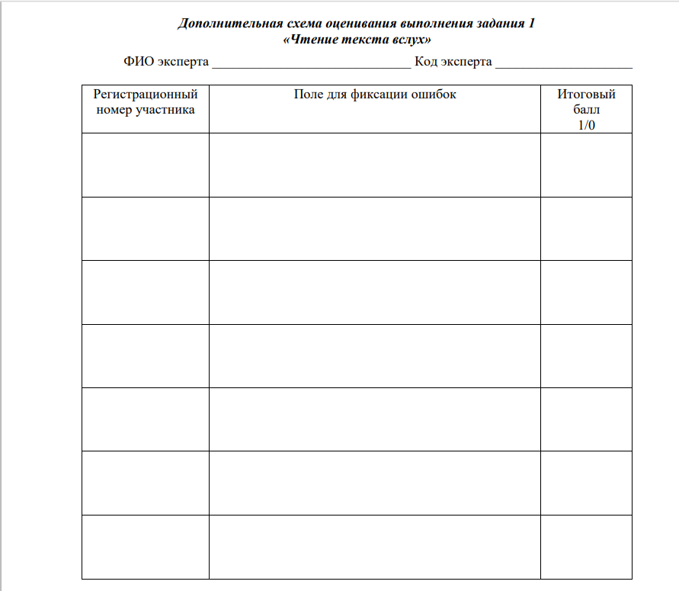

Slide 49

During the dry season in the savanna, the only reliable place to find water is at a water hole. Thus, it can be a very busy place. Basically, a water hole is a pool or a depression in the ground in which water can collect. Animals visit a water hole frequently, especially elephants which have to drink about 200 litres of water a day. Oftentimes an animal leaves a water hole dirtier than ever. They try to cover themselves in the mud because it cools them down and it may also help them to get rid of nasty insects that usually infect the animal’s skin. Sometimes larger animals are accompanied by small birds to a water hole. These birds hope to find insects on the animal’s skin. As well as insect control, such birds may also clean up any wounds the host animal may have. Thus, both host animals and birds are happy. In general, birds can often be seen wading in water holes, looking for fish and frogs.

Slide 50
Комментарии к выполненному заданию
Чтение осмысленное.
Ошибки (3): (1) accompa’nie[ai]d by small birds to a water hole; (2) such birds may also clean up any (читает and); (3) wounds (читает [ou] вместо [u:]).
Оценка: 1 балл

Slide 51
Оценивание выполнения задания 2
Задание 2 базового уровня сложности – условный диалог-расспрос с опорой на вербальную ситуацию и фотографию (картинку) – проверяет следующие умения диалогической речи: осуществлять запрос информации; обращаться за разъяснениями; точно
и правильно употреблять языковые средства оформления высказывания.
Экзаменуемый должен задать четыре вопроса, каждый из которых оценивается по шкале 0–1 баллов. Если вопрос задан, возможные языковые погрешности не затрудняют восприятия, коммуникация состоялась, то выставляется 1 балл.
Если вопрос не задан или задан с ошибками, искажающими его содержание, произошёл сбой коммуникации, то выставляется 0 баллов.
Максимально за правильное выполнение этого задания экзаменуемый может получить 4 балла.

Slide 52
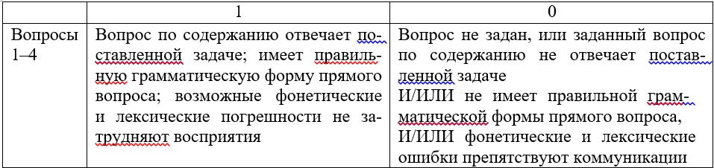
Критерии оценивания выполнения задания 2 (максимум – 4 балла)

Slide 53
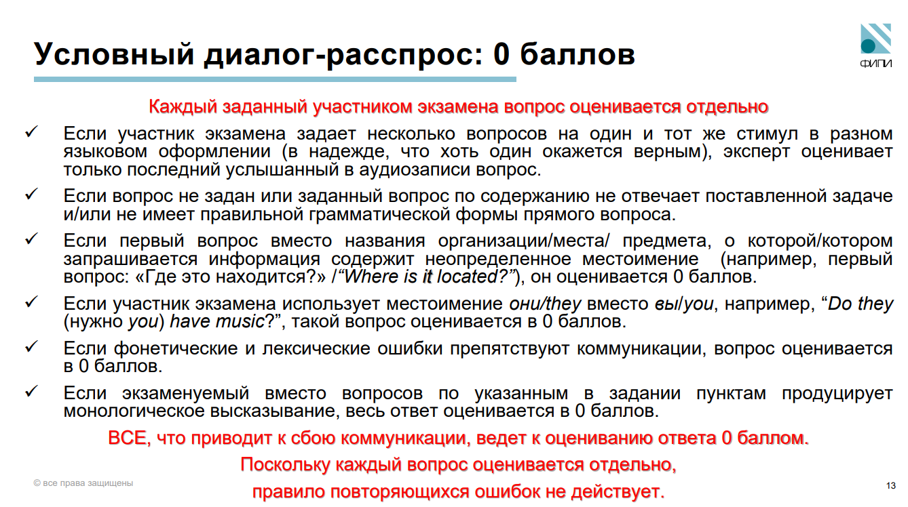

Slide 54
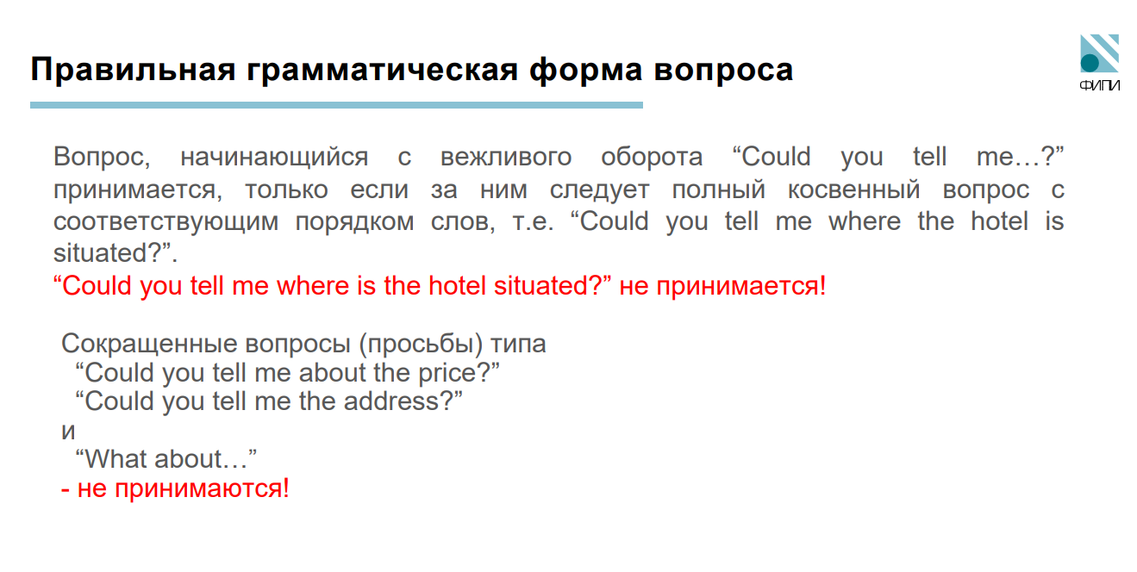

Slide 55
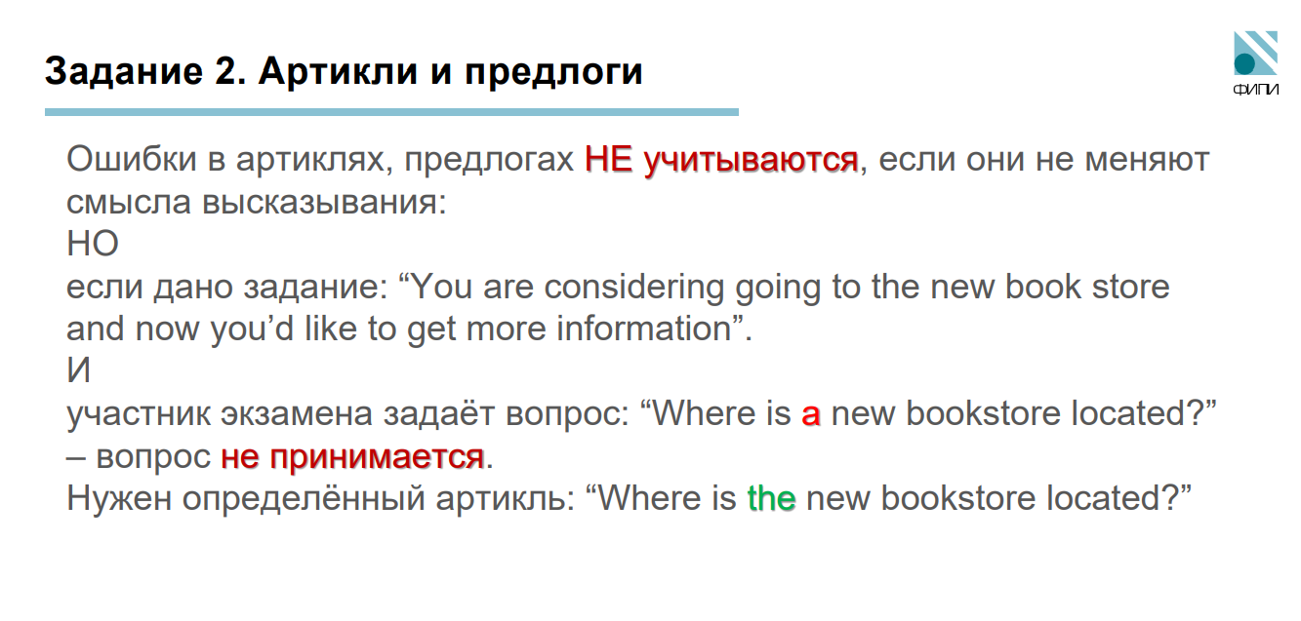

Slide 56
Особого внимания при оценивании требуют вопросы с вопросительным словом which, ошибочно употреблённым вместо what. Например, в ряду вопросов, задаваемых на курсах вождения автомобилем, при опорной фразе “type of cars used” вопрос “Which types of cars do you use?” не принимается. Правильный вопрос – “What types of cars do you use?”
Если участник экзамена задаёт четыре вопроса одного и того же типа (общих/ специальных/разделительных/альтернативных), балл не снижается: в инструкции к заданию и в критериях не содержится требования задать разные типы вопросов.

Slide 57
Отсутствие any или присутствие some в вопросе не учитывается. Если есть вступление («Я звоню…»), а далее идут вопросы, то оценка не снижается, оцениваются только вопросы.
Часто эксперты спрашивают, какие вопросы на основе опорного слова ‘price’ принимаются. Принимаются следующие вопросы: How much does… cost? What’s the cost of… ? What’s the price of… ? How much should I pay for… ?
Не принимается: How much is the price?
На основе опорного словосочетания ‘admission fee’ принимаются (отсутствие артикля не ведёт к сбою в коммуникации): What admission fee do you have? Do you have an admission fee? / Do you have admission fee? Is there an admission fee? / Is there admission fee? Do you charge an admission fee? / Do you charge admission fee?
Не принимаются: Is admission fee free? – услуга бесплатная, стоимость не может быть бесплатной. Can I get the admission fee? – непонятно, что имеется в виду.

Slide 58
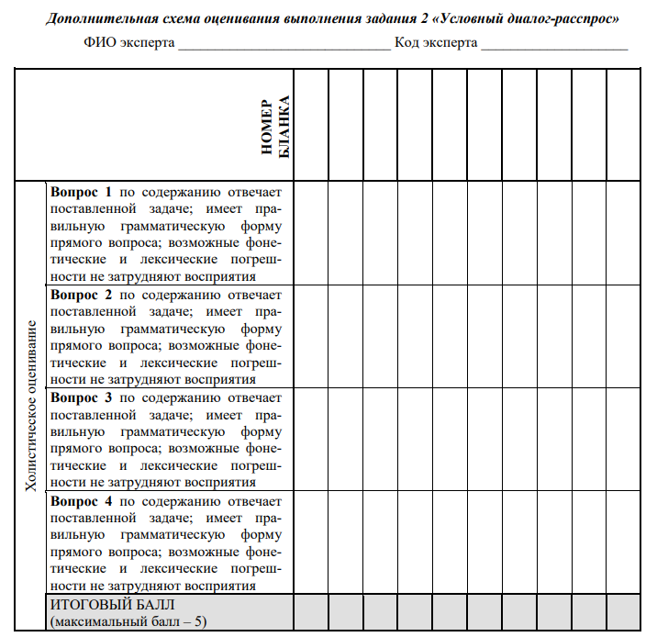

Slide 59
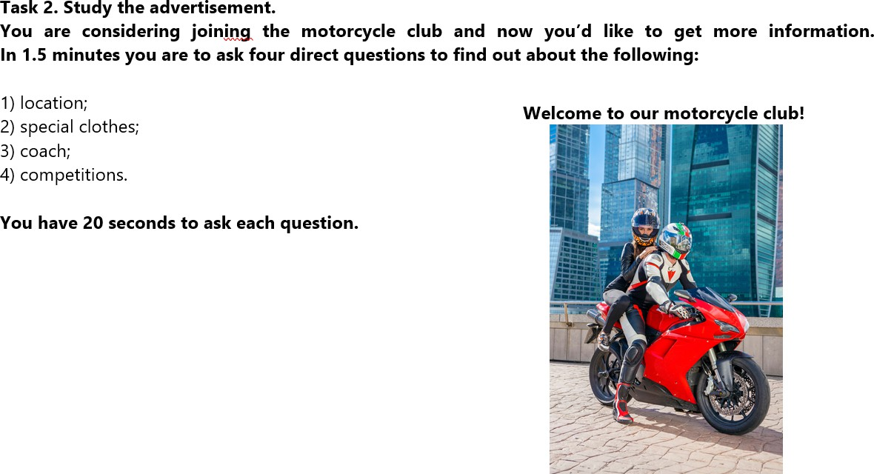

Slide 60
Where is your motorcycle club located? +
Do I need to have any special clothes to ride a motorcycle? +
Do you have any coach in that motorcycle club? –
Do you have any competitions in the motorcycle club? +
Комментарии к выполненному заданию
Вопрос 1 по содержанию отвечает поставленной задаче (объект, о котором задаётся вопрос, назван), имеет правильную грамматическую форму прямого вопроса, фонетические и лексические погрешности не затрудняют восприятия. Вопрос принимается.
Вопрос 2 по содержанию отвечает поставленной задаче, имеет правильную грамматическую форму прямого вопроса, фонетические и лексические погрешности не затрудняют восприятия. Вопрос принимается.
Вопрос 3 по содержанию непонятен: почему говорящий задаёт вопрос о каком-то другом мотоклубе (that motorcycle club)? Наблюдается сбой коммуникации. Вопрос не принимается.
Вопрос 4 по содержанию отвечает поставленной задаче, имеет правильную грамматическую форму прямого вопроса, фонетические и лексические погрешности не затрудняют восприятия. Вопрос принимается.
Оценка: 3 балла.

Slide 61
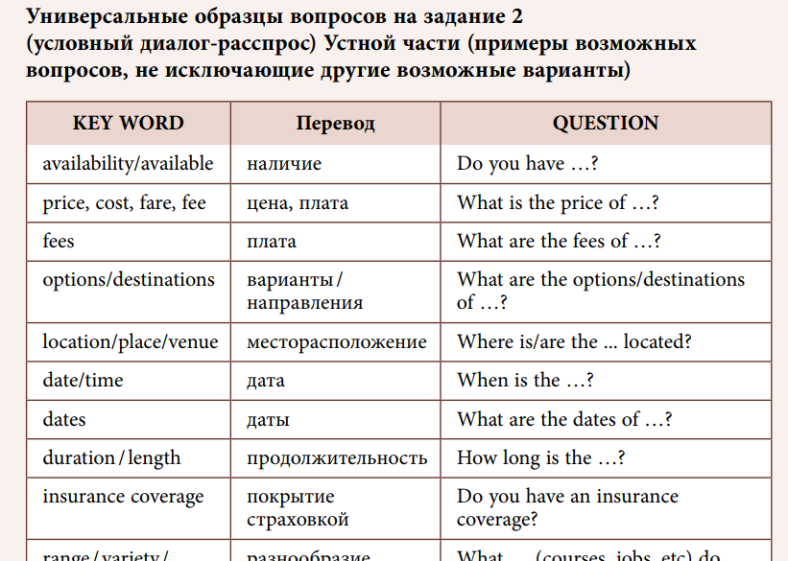
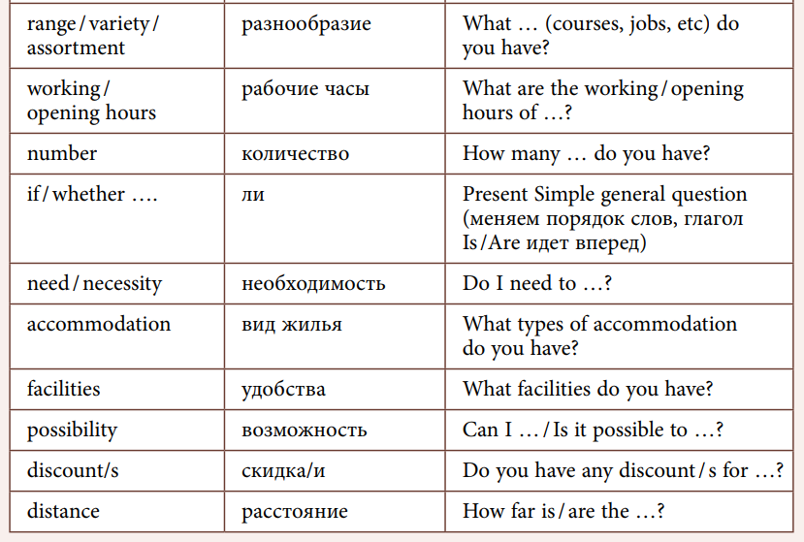

Slide 62
Задание 3
Условный диалог-расспрос

Slide 63
Содержание задания
Предлагается дать интервью на актуальную тему, развернуто ответив на 5 вопросов , которые прозвучат в аудиозаписи.
Данное задание проверяет следующие умения диалогической речи :
осуществить развернутый ответ на запрос информации;
высказать свое мнение;
согласиться/не согласиться с информацией в предложенном вопросе;
дать совет или объяснение;
точно и правильно употребить языковые средства оформления высказывания

Slide 64
Система оценивания
Если развёрнутый ответ дан ( две и более коммуникативно уместные фразы), возможные фонетические и лексико-грамматические ошибки элементарного уровня не затрудняют восприятия отсутствуют, коммуникация состоялась ,то выставляется 1 балл.
Каждый ответ оценивается в 0-1 баллов.

Slide 65
Требования к выполнения задания № 3
Ответы должны содержать не менее двух фраз , т.е. быть развернутыми, полными и точными. Ответы, данные одной фразой, одним словом или словосочетанием, не засчитываются.
Не надо стремиться произнести как можно больше фраз в надежде ,что эксперт найдет две правильные фразы. Засчитываться будут все ошибки , даже если в ответе будут две коммуникативно оправданные фразы без ошибок.
Необходимо услышать все детали вопроса.
Лексически, грамматически и фонетически нужно оформить ответ без элементарных лексико-грамматических и фонетических ошибок.

Slide 66
Adjectives: comparative and superlative degrees
Articles (when they change the meaning of the sentence)
Countable and uncountable nouns with much/many (How much / how many)
Countable nouns: the plural
Future actions (will, going to, Present Continuous)
Imperatives Modals — can/could
Modals — have to
Modals — should
Passive voice (Present and Past Simple)
Present and Past Continuous Present and Past Simple
Possessive case of nouns
Prepositions of time: on/in/at
Present Perfect Pronouns
There + to be
Verb + ing: like / hate / love doing
Word order in statements and questions

Slide 67
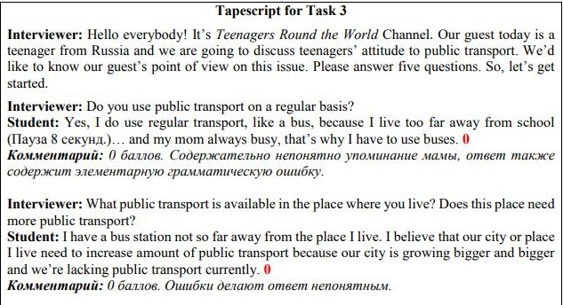

Slide 68
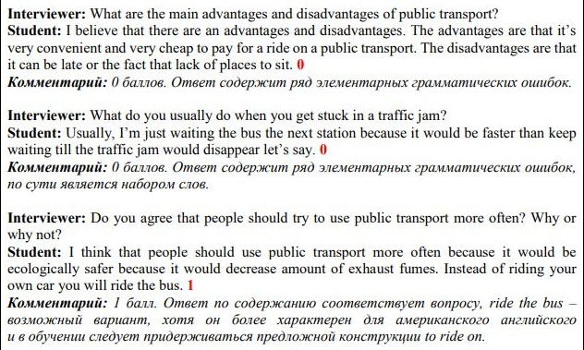

Slide 69
Как готовиться
Тренируйте ощущение времени - обязательно нужно уложиться в 40 секунд вашего ответа. При этом можно себя записывать на диктофон и анализировать не только ошибки, но и то, что вы успели или не успели сказать.
Тренируйте понимание английской речи на слух. Слушайте подкасты https://www.youtube.com/watch?reload=9&v=RNZwLILj0Uw&list=PLcetZ6gSk96_UR0qeay5Dh52SvAD-vmGH . Повторяйте вслух фразы из подкаста.
Читайте вслух (отрывок) по любой интересной теме статьи, например на https://newsela.com/ .
Скачайте бесплатное приложение https://cake.day/home или English Speaking Practice.
Повторяйте грамматику (времена Present/Past/Future) и тематическую лексику. Не забывайте использовать https://english4real.com/resource_writing_phrases.html

Slide 70
Задание 4
Монолог – описание
2 фотографий для проекта

Slide 71
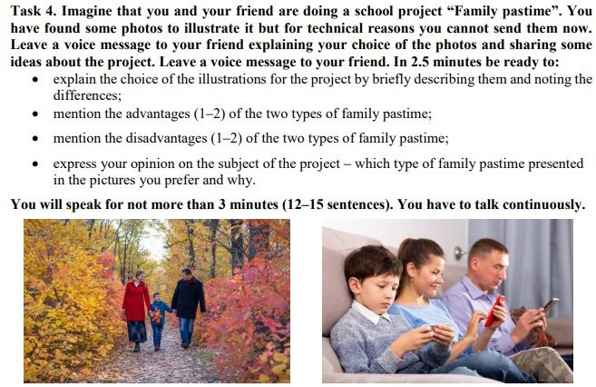

Slide 72
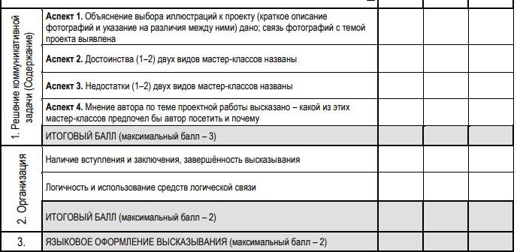

Slide 73
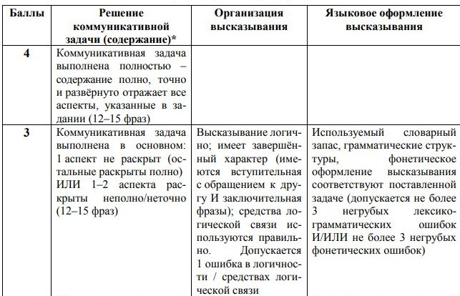

Slide 74
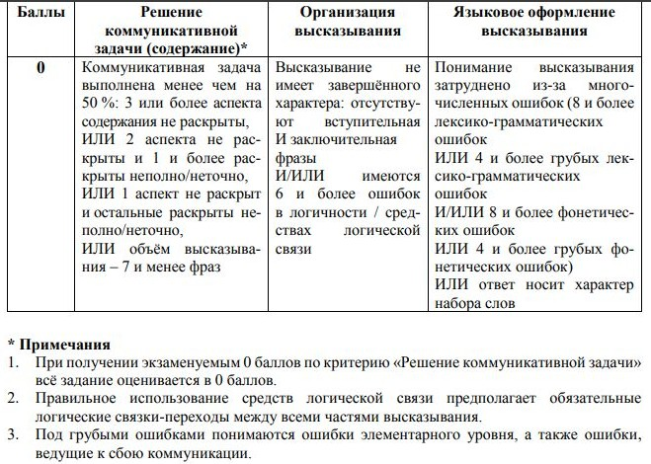

Slide 75
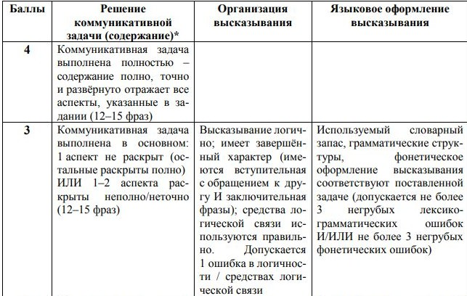
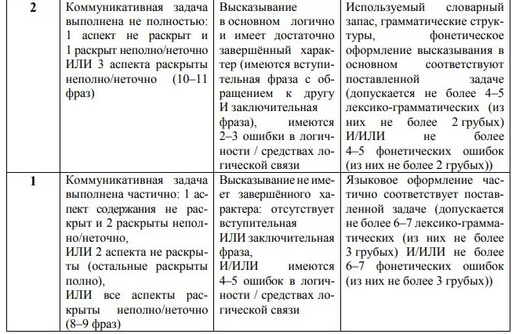

Slide 76
Задание 4: специфика задания
Необходимо составить развернутое, связное, логичное высказывание - монолог на определенную тему. Требуется раскрыть 4 пункта плана + сказать вступительную и заключительную фразы.
2,5 мин на подготовку; 3 мин на ответ.
Во время подготовки пользоваться словарями/черновиками нельзя. Ничего писать нельзя: проверяется спонтанная устная речь.
Минимум 12-15 предложений. Больше - можно.
Количество фраз НЕ важно. Важно: 1) дать максимально содержательный и логичный ответ, т.е. точно и полно раскрыть каждый пункт плана; 2) уложиться в отведенное время (= 3 мин.).

Slide 77
Варианты для сравнения
Travelling: - travel light / take a lot of (heavy) things with you
- group travel / solo travel; in the company of… / alone
- travel independently / take a guided tour
- for business / for pleasure
Sports: - professional / amateur
- indoor / outdoor
- individual / team
- competitive / cooperative
- dynamic, energetic / calming, relaxing
- easy / challenging

Slide 78
Activities: - physical / mental
- easy to do / challenging, difficult
- safe / dangerous
- relaxing, calming / exhausting, tiring
- modern, up-to-date, innovative / traditional, conventional, old-fashioned
Jobs: - working with people / tech jobs / science jobs / beauty jobs
Mood: - cheerful, happy, optimistic / serious, bad, gloomy, pessimistic
Activities: - physical / mental
- easy to do / challenging, difficult
- safe / dangerous
- relaxing, calming / exhausting, tiring
- modern, up-to-date, innovative / traditional, conventional, old-fashioned

Slide 79
Subjects: - teach students about people / different nationalities (places, countries) / the living world / natural (cultural, language) phenomena / ecosystems / environment / different substances / energy / the laws of life;
- increase students’ health awareness, environmental / cultural / social awareness;
- develop students' numeracy skills / critical thinking skills / attention to detail / ability to analyze facts, evaluate information objectively, find effective solutions to problems
- help students become better thinkers / problem-solvers / communicators / negotiators

Slide 80
Шаблон

Slide 81
Hi Vanya! Guess what? I’ve just found two illustrations suitable for our project “________”. Let me tell you a bit more about them.
1)I think, they are relevant to our project because both pictures depict_____________ . One of the photos shows /someone V-ing something somewhere/. The other picture illustrates /someone V-ing something somewhere/.
The key difference is that __________.
2) I can see some advantages of __________. The main benefit of ______ is that __________. As for the positive aspect of _______, it is that _________.
3) However, a clear drawback of ______ is that ________. Speaking of the disadvantages of _______, I can’t but mention the fact that_______.
4) Personally, I prefer Ving/ I would prefer to V/ as a child I preferred _________ because _______.
Well, that’s basically all. Please, call me back and tell me what you think. Bye!

Slide 82
Рекомендации по успешному выполнению заданий устной части
Задание 1
Грубые фонетические ошибки, неправильное ударение в словах
Пропускают слова и строчки, добавляют артикли, предлоги или окончания в словах
Задание 2
порядок слов прямого вопроса не соблюдается
использование местоимения it в первом вопросе, обязателен определенный артикль для основного предмета вопроса
Задание 3
Ответ принимается – 2 коммуникативно-обусловленные фразы без элементарных лексико-грамматических и фонетических ошибок
Задание 4
Описание фото и различия должны быть связаны с темой проекта. Говорим про способы/типы/процессы, а не описываем фото.
Отсутствие или неправильная формулировка вступительной и заключительной фраз, отсутствие адресности во введении ведут к снижению баллов.
Отсутствие или неправильная формулировка высказывания своего мнения по теме проекта (you would prefer – prefer) ведет к 0 баллов за данный аспект.
Не должно быть больших пауз, мешающих целостности и связности монолога

Slide 83
Ресурсы для успешной сдачи экзамена
Сайт ФИПИ :
  демоверсия, спецификация и кодификатор
  открытый банк заданий (ОБЗ)
  методические рекомендации и материалы для учёбы экспертов
(Устная часть. Раздел «Практикум»).
Учебные пособия под грифом ФИПИ
Тренажеры
https://speaking.svetlanaenglishonline.ru/ege/task/3
https://langart.ru/audio-cards/
https://exam-simulator.ru/options/ege
https://englishiseasy.ru/ege/

